Slide 1
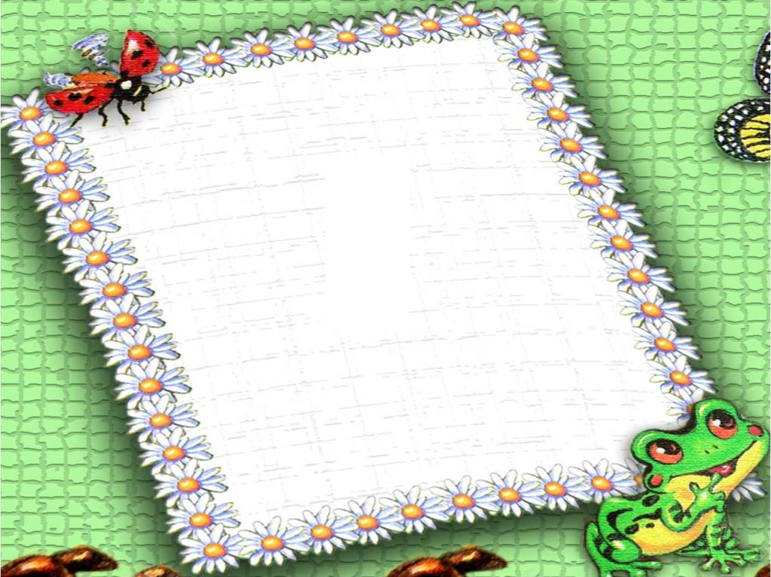


Урок математики в 1 г классе
26 января

Slide 2

Расставь цифры по местам.
1
6
4
3
9
7
5
8
2

Slide 3
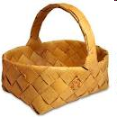

Помоги белочке посчитать грибы в корзине.
2
3
4
5
?
0

Slide 4
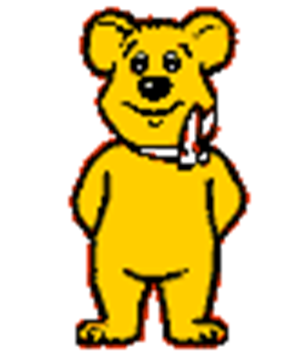
Помоги медвежонку ответить на вопросы
• Сколько дедушек учится в нашем классе?
• Сколько говорящих собак ты знаешь?
• Сколько знакомых тебе кошек умеют вышивать?
(НИСКОЛЬКО)

Slide 5
Число 0. Цифра 0.
0

Slide 6
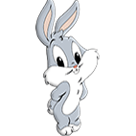
Расскажи, где стоит 0.
-1
0
1
2
3
4
5
6
7
8
9

Slide 7
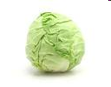
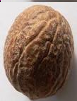
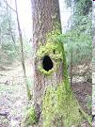
Что вам напоминает эта цифра?

Slide 8

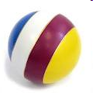
Могу назвать его мячом,
А хочешь, дыркой назовём,
А можно бубликом,
Почти что кругленьким.
Но как его не назовём
Он называется нулём!
(Ф. Дагларджа)
Цифра вроде буквы О –
Это ноль, иль ничего.
Круглый ноль такой хорошенький.
Но не значит ничегошеньки.
(С. Маршак)
0

Slide 9
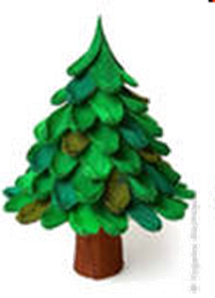
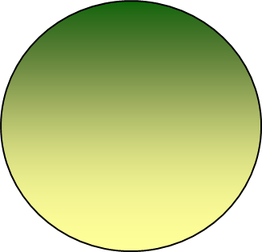
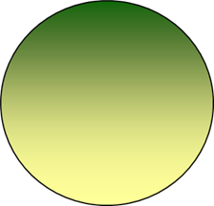


Slide 10
0
1
2
3
4
5
6
7
8
9
0
<
?
0
>
?

Slide 11
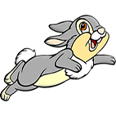
Поймай зайчика.

Slide 12
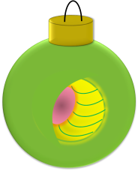

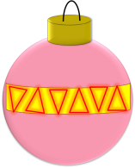
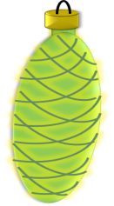
Какие равенства можно записать к рисункам?
+ 0
Если а – любое число, то
а + 0 = а
а – 0 = а
2 + 0 = 2
2
2
- 0
2 - 0 = 2
2
2
? Что будет, если:
а) к любому числу прибавить или вычесть 0;

Slide 13





Какие равенства можно записать к рисункам?
+ 3
0 + 3 = 3
Если а – любое число, то
а – а = 0
2
2
и
0 + 0 = 0; 0 – 0 = 0
-3
3 - 3 = 0
2
? Что будет, если:
б) из любого числа вычесть это же число?

Slide 14
а + 0 = а
0 + а = а
а - 0 = а
а - а = 0

Slide 15
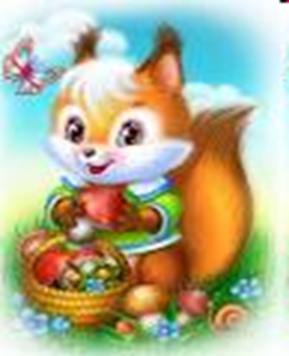
Соедини выражение со свойством,
которое поможет его решить
Выражение | Свойства
5 – 5 = | а + 0 = a
8 – 0 = | a – a = 0
6 + 0 = | 0 + a = a
0 + 2 = | а – 0 = a

Slide 16


0
х

Slide 17



Молодцы!

